Slide 1
THÔNG TIN THUỐC NĂM 2019
TTYT HUYỆN ĐÔNG HẢI
TỔ TTT- DLS

Slide 2
HƯỚNG DẪN SỬ DỤNG BÚT TIÊM WOSULIN 30/70

Slide 3
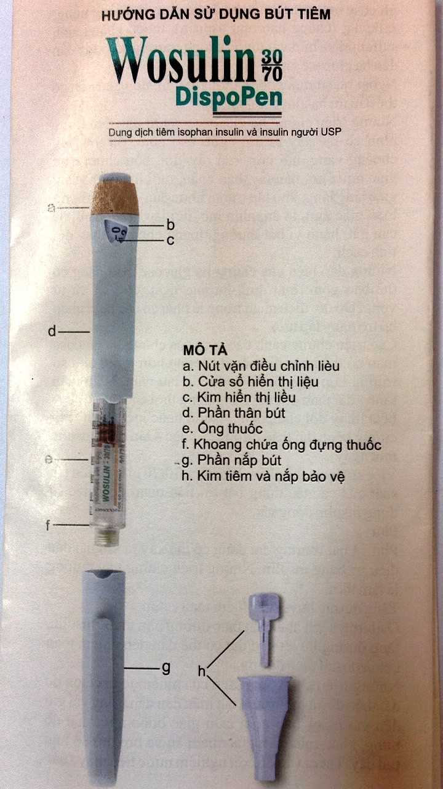

Slide 4
Chỉ định:
- Ðiều trị bệnh đái tháo đường týp I ( đái tháo đường phụ thuộc insulin ).
- Điều trị đái tháo đường týp II khi các thuốc chống đái tháo đường tổng hợp không còn hiệu quả.
- Thuốc được chỉ định để ổn định bệnh đái tháo đường ban đầu và đặc biệt dùng cho những trường hợp cấp cứu của bệnh đái tháo đường.

Slide 5
Chống Chỉ định:
Hạ đường huyết
Quá mẫn cảm với insulin người hay bất kỳ tá dược nào của thuốc
Liều lượng - Cách dùng
– Nhu cầu insulin trung bình hàng ngày trong điều trị bệnh đái tháo đường thay đổi từ 0,5 cho đến trên 1,0 UI/kg cân nặng, phụ thuộc vào mỗi bệnh nhân. Ở những bệnh nhân đái tháo đường kiểm soát chuyển hóa tốt sẽ làm chậm lại quá trình xuất hiện và tiến triển các biến chứng của đái tháo đường giai đoạn muộn. Vì vậy, kiểm soát chuyển hóa tốt bao gồm theo dõi glucose, được khuyến khích. Ở những bệnh nhân lớn tuổi, mục đích chủ yếu của điều trị là làm giảm triệu chứng và tránh tình trạng hạ đường huyết.

Slide 6
Cách dùng:
- Thuốc thường được tiêm dưới da vào thành bụng, vùng đùi, vùng mông hoặc vùng cơ delta cũng có thể được dùng. - Tiêm dưới da vào thành bụng bảo đảm sự hấp thu nhanh hơn so với những vị trí tiêm khác. - Tiêm vào nếp gấp da được véo lên để làm giảm thiểu khả năng tiêm vào cơ. - Chỉ có dung dịch tiêm insulin người là được tiêm tĩnh mạch nhưng chỉ do bác sĩ thực hiện. Sau khi tiêm, nên giữ kim dưới da ít nhất 6 giây. Giữ chặt nút đẩy cho đến khi rút kim khỏi da. Ðiều này bảo đảm thuốc đã vào hết và hạn chế khả năng máu hay các dịch khác trong cơ thể chảy vào kim hay vào ống insulin. - Nên thay đổi vị trí tiêm trong vùng tiêm để tránh sự loạn dưỡng mỡ. Ðể tránh nguy cơ lây bệnh, mỗi ống tiêm chỉ sử dụng cho một người. -Thuốc tác dụng nhanh và thường được dùng kết hợp với insulin tác dụng vừa hay insulin tác dụng kéo dài. - Việc tiêm insulin nên được thực hiện 30 phút trước bữa ăn chính hay bữa ăn phụ có carbohydrate.

Slide 7
Thận trọng
Liều insulin không thích hợp hoặc điều trị không liên tục, đặc biệt ở bệnh đái tháo đường type 1, có thể dẫn đến tăng đường huyết và nhiễm toan ceton do đái tháo đường.

